Slide 1
RNCP 38777 — ARCHITECTE EN INTELLIGENCE ARTIFICIELLE
Bloc 4 — Construire, déployer et piloter
des solutions d'IA
LyonFlow
Plateforme MLOps de prédiction et d'analyse du trafic multimodal
de la Métropole de Lyon — en production sur VPS
Patrice DUCLOS
Senior Data Analyst — Candidat
Version en production continue sur VPS

Slide 2
CONTEXTE — COMPÉTENCE C1
Le trafic à Lyon : un problème multimodal
CONTEXTE
ENJEUX
OBJECTIF MLOPS
Métropole de Lyon : réseau multimodal (voiture, TCL, Vélo'v)
Waze/TomTom/HERE : chaque mode traité en silo
Pipeline end-to-end automatisé et reproductible
1 520 capteurs trafic actifs (boucles Grand Lyon)
Jamais de croisement bus × trafic × Vélo'v entre eux
Airflow + MLflow + Git — tout rejouable, tout tracé
+ SIRI Lite TCL, GBFS Vélo'v, météo, qualité de l'air
Besoin de prédiction court terme fiable (H+1h)
XGBoost H+1h en production continue (pas une PoC)
9 sources Open Data temps réel, cadence 5 à 15 min
3 publics hétérogènes : Usager, Pro TCL, Élu
Architecture sobre — VPS unique, 6 vCPU / 12 Go RAM
3
18
9
0
personas servis
pages Streamlit
sources open data
mock en production
LyonFlow — RNCP 38777 BC04
2

Slide 3
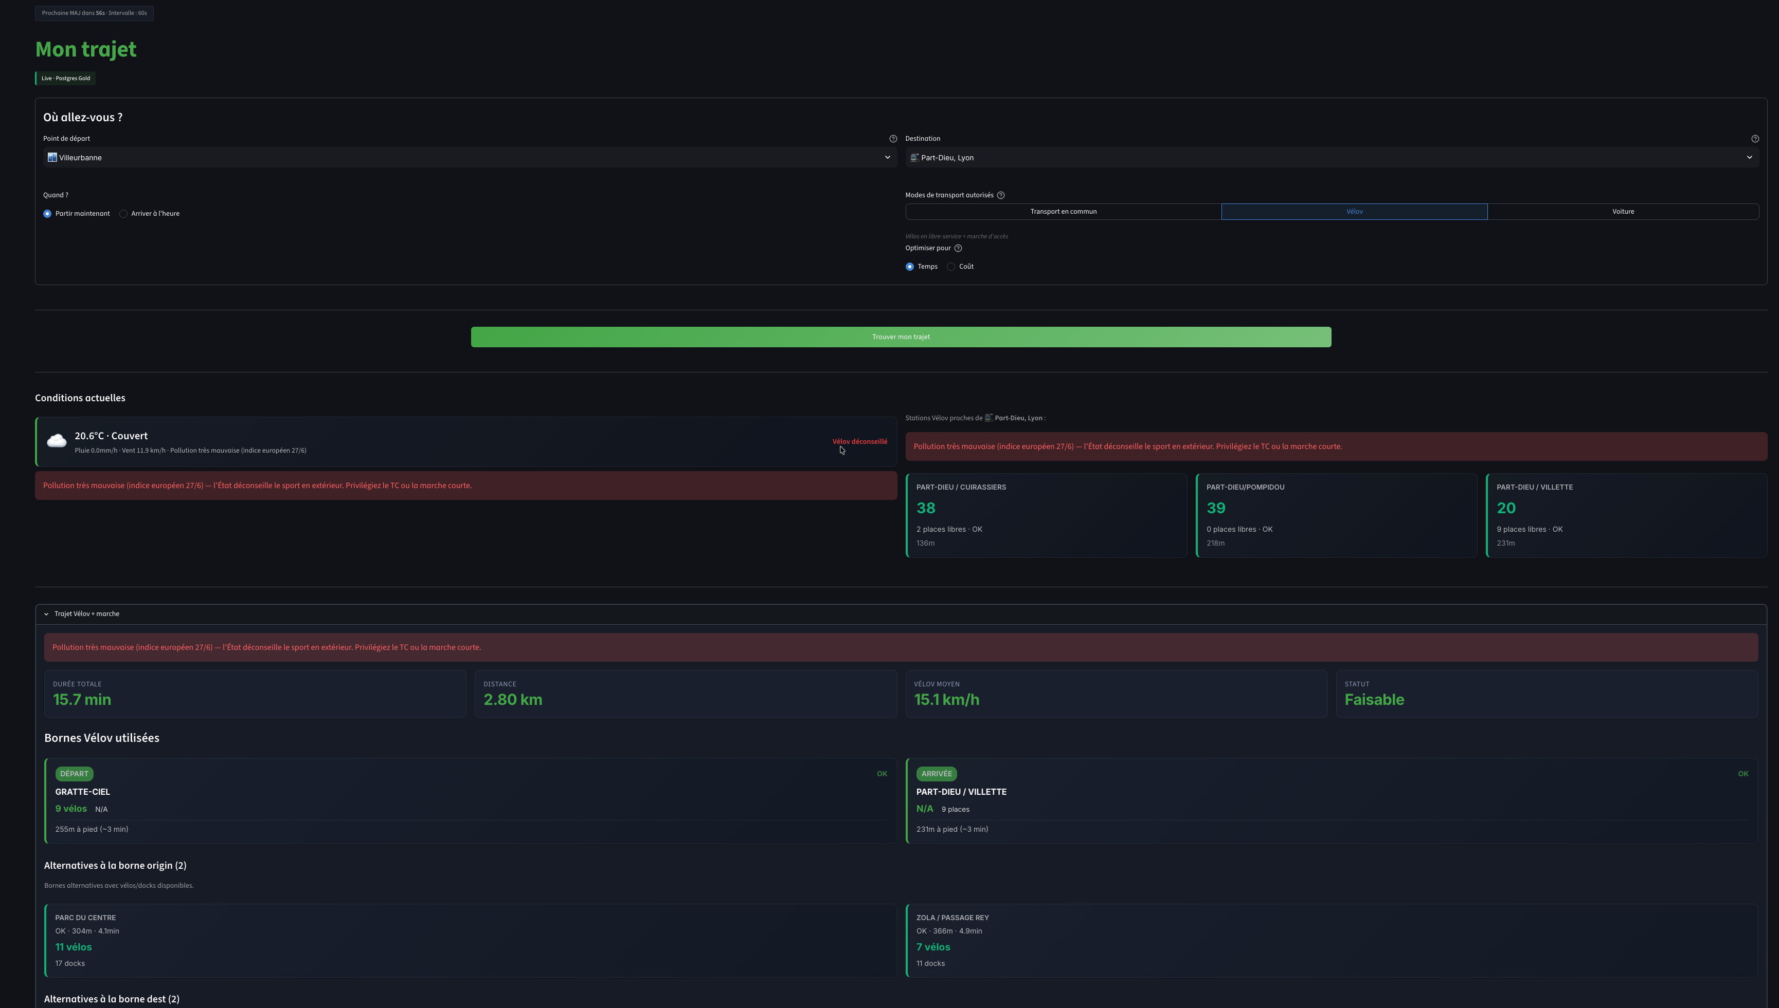
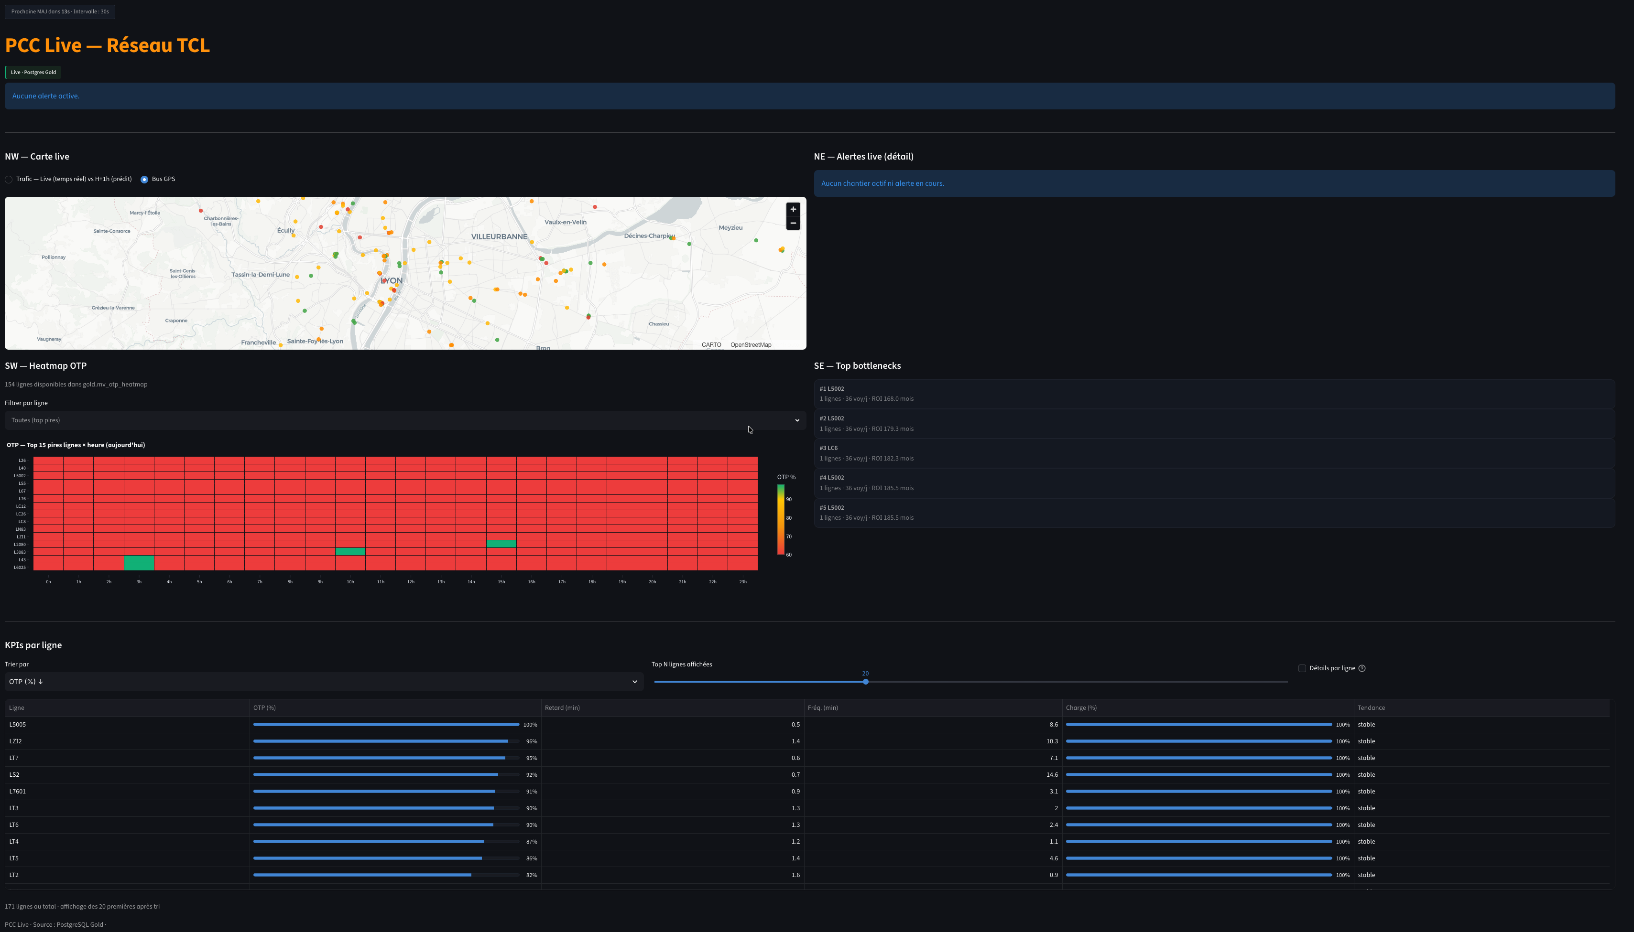
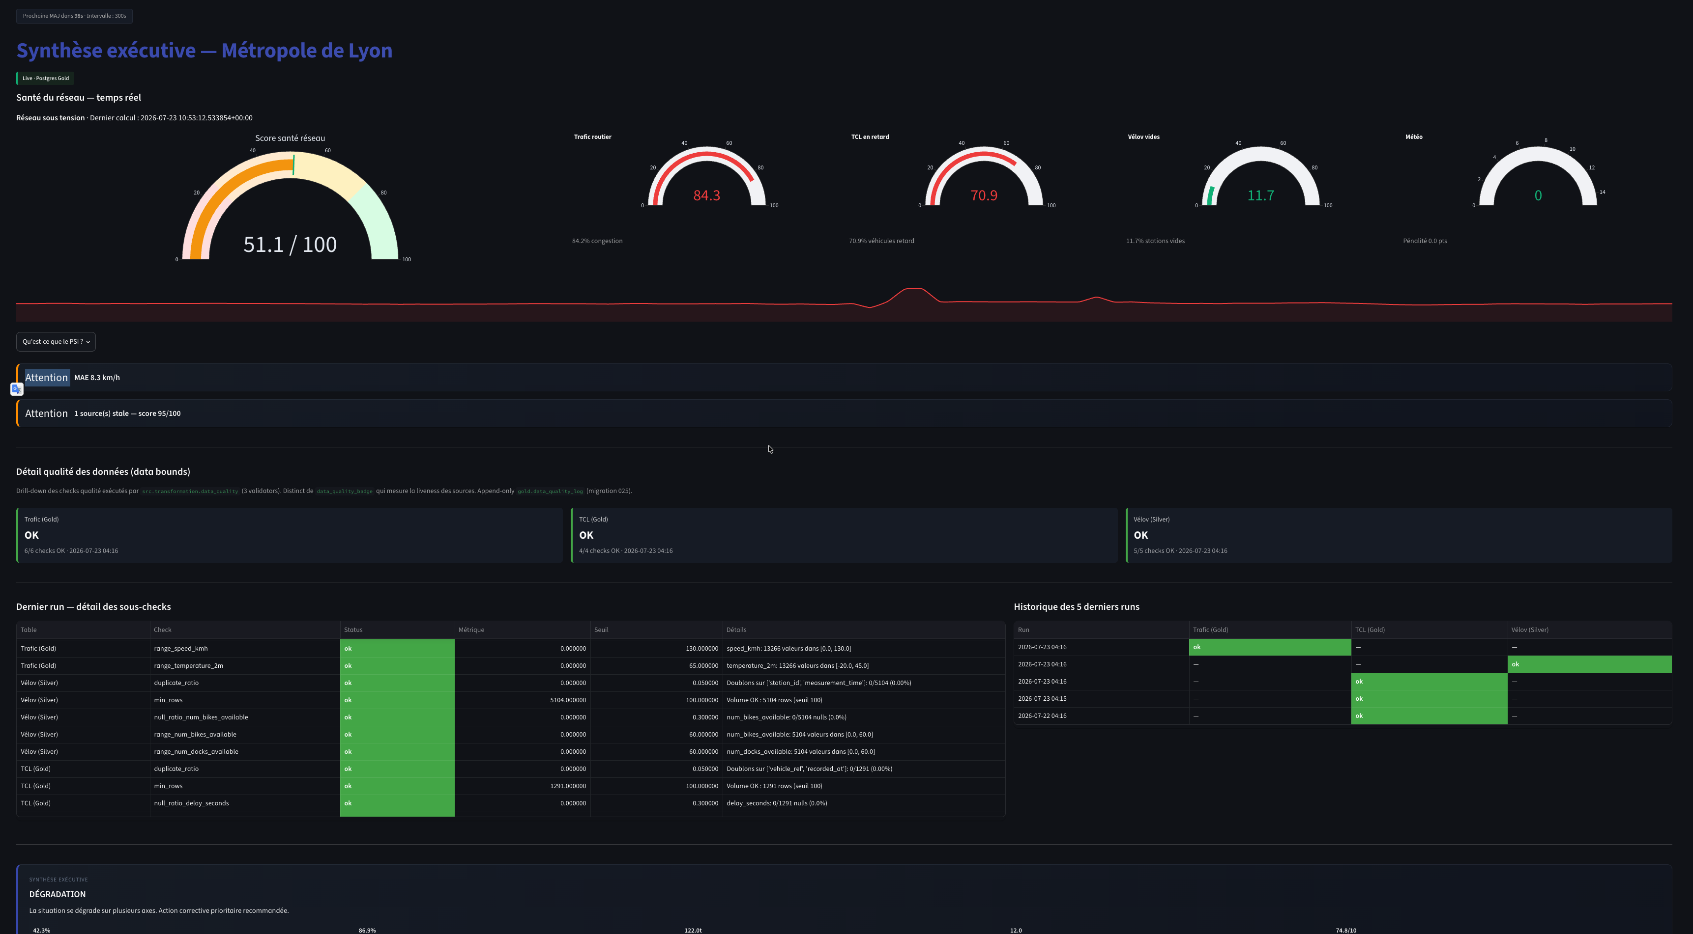
DÉMONSTRATION
L'interface Streamlit — trois personas, une plateforme
Dashboard multi-pages : Usager (trajet multimodal), Pro TCL (supervision réseau), Élu (synthèse décisionnelle). Captures à insérer depuis le dashboard en production.
CAPTURE À INSÉRER
Usager_1_Mon_Trajet
Recommandation de trajet multimodal
Supervision réseau temps réel (Keolis)
Synthèse décisionnelle Grand Lyon
LyonFlow — RNCP 38777 BC04
3

Slide 4
COMPÉTENCE C1 — CAHIER DES CHARGES
Trois personas, des besoins vérifiables
Usager
Pro TCL
Élu
Grand public lyonnais
Opérateurs réseau (Keolis)
Décideurs Grand Lyon
Meilleur trajet multimodal (temps / coût / CO₂)
Superviser le réseau, détecter retards et goulets
Synthèse décisionnelle, diagnostic infra, rapport
5 pages
6 pages
5 pages
Besoins techniques & économiques
Accessibilité (exigence explicite C1+C2)
Temps réel : ingestion */5min, inférence */15min
Reproductibilité : Airflow + MLflow + Git, tout rejouable
Fiabilité : politique « zéro mock » — DashboardDataError explicite
Sources Open Data gratuites — coût d'infra maîtrisé (VPS unique)
Textes alternatifs Plotly (a11y.py, plotly_with_alt)
Palette contraste élevé, sémantique couleurs documentée
Libellés lisibles pour profils non techniques (élus, public)
Usager en accès libre ; Pro/Élu protégés par authentification
LyonFlow — RNCP 38777 BC04
4

Slide 5
ARCHITECTURE GLOBALE
Stack technique
Couche | Technologie
Orchestration | Apache Airflow 2.9 — LocalExecutor (Redis/Celery retirés Sprint 15+)
Base de données | PostgreSQL 16 + PostGIS 3.5 + pgRouting 3.7.3
ML tracking / registry | MLflow 2.12.1 — 6 modèles versionnés, stage Production
ML trafic & Vélo'v | XGBoost H+1h — modèle réactif, léger, découplé entraînement/inférence
Routing voiture | pgRouting pgr_dijkstra sur réseau routier OSM réel
API | FastAPI — X-API-Key, rate limiting, /metrics Prometheus
Dashboard | Streamlit multi-pages — socle UX + accessibilité unifiés
Monitoring | Cron + alertes Telegram (cible : Prometheus/Grafana)
Reverse proxy | Nginx 1.27 — seul service exposé publiquement (80/443)
CI/CD | GitHub Actions — 5 jobs (lint, typecheck, security, test, docker-build)
LyonFlow — RNCP 38777 BC04
5

Slide 6
PIPELINE DE DONNÉES
Architecture Medallion — vue d'ensemble
BRONZE
SILVER
GOLD
17 tables + 2 vues
6 tables
~38 tables + vues mat.
Ingestion brute immuable — 9 sources temps réel (dont vigilance météo, nouveau)
→
Nettoyage, dédup, normalisation géo (4326 + 2154)
→
Features ML, prédictions, vues décisionnelles multimodales
28
9
41 737
38
DAGs Airflow
(26 actifs + 2 pausés)
sources ingérées
(dont vigilance météo, nouveau)
arêtes OSM couvertes
par les capteurs trafic
migrations SQL
versionnées
LyonFlow — RNCP 38777 BC04
6

Slide 7
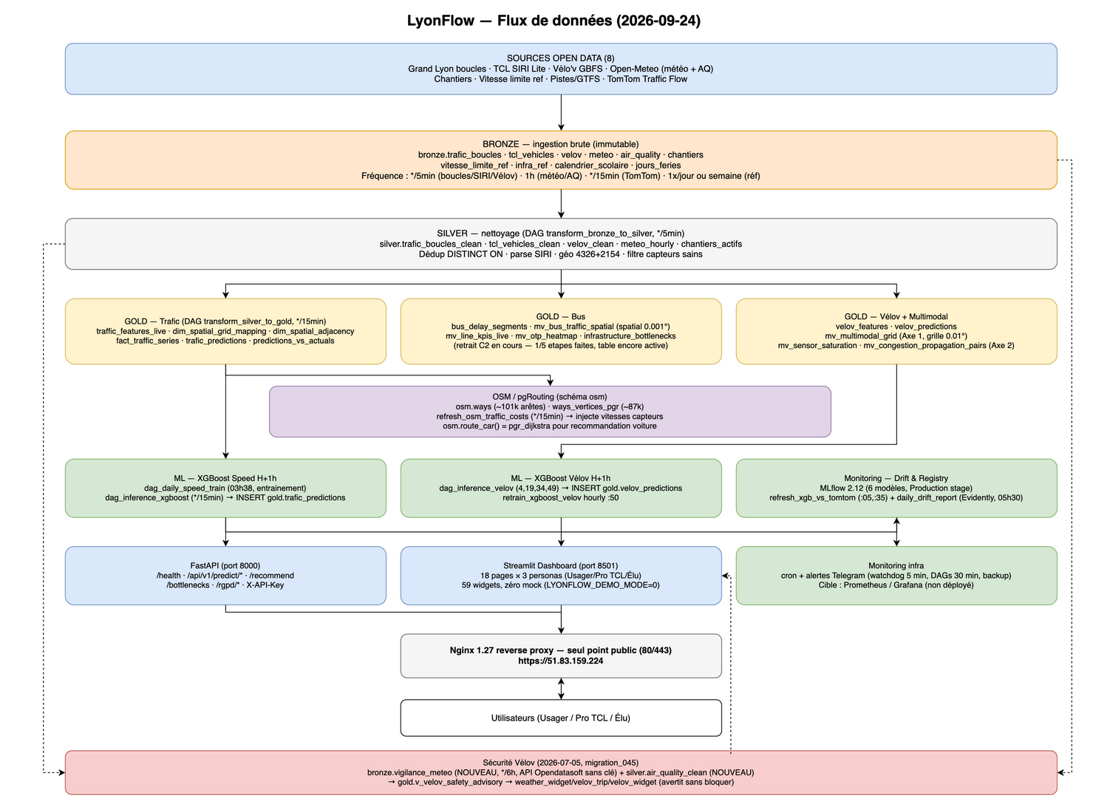
PIPELINE DE DONNÉES
Schéma détaillé — flux Medallion complet
LyonFlow — RNCP 38777 BC04
7

Slide 8
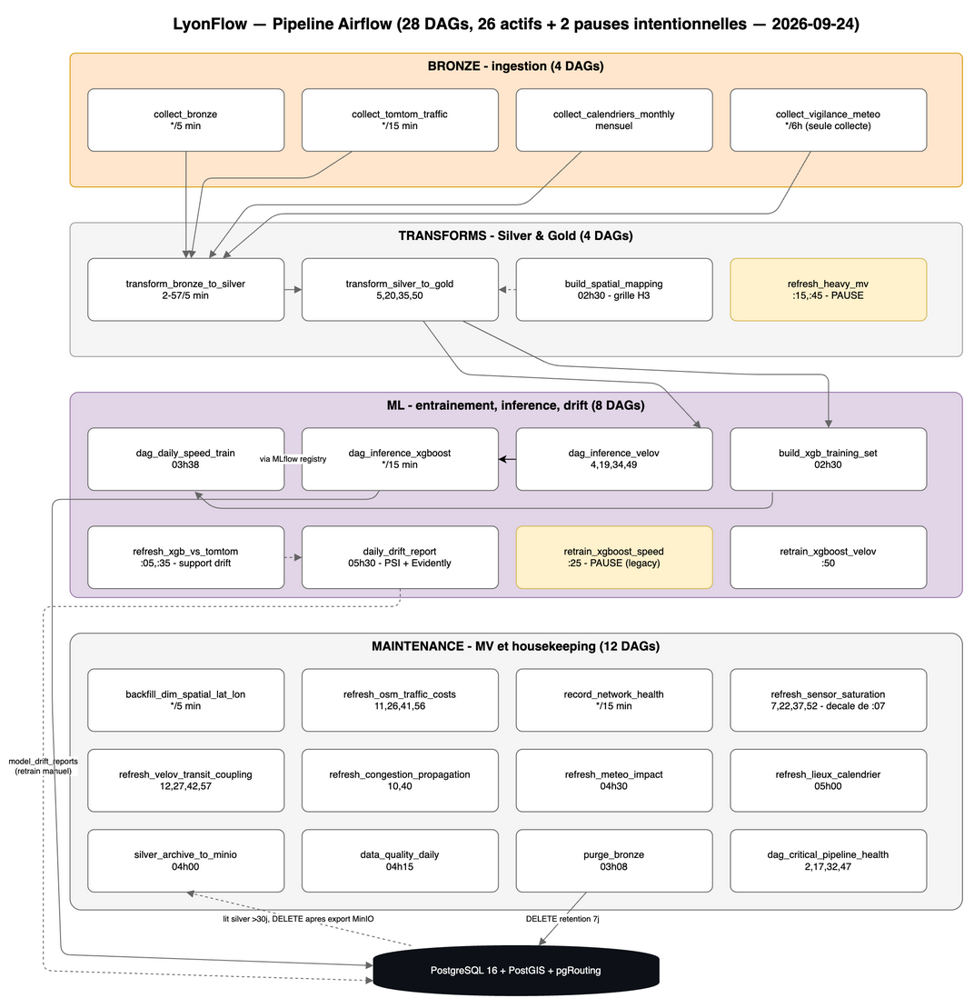
PIPELINE DE DONNÉES
Pipeline complet — de l'ingestion au service
LyonFlow — RNCP 38777 BC04
8

Slide 9
COMPÉTENCE C2
XGBoost H+1h — modèle trafic unique
XGBoost H+1h — seul modèle trafic en production
26 features (temporel, météo, lags, rolling mean) issues de gold.traffic_features_live
Découplage entraînement (1×/j, 03h38, dag_daily_speed_train) / inférence (*/15min, dag_inference_xgboost)
Choix d'architecture : sur un VPS à 6 vCPU, un modèle unique léger et réactif — plutôt qu'un ensemble de modèles lourds — donne la meilleure fiabilité de service pour la contrainte de ressources fixée au cahier des charges (§2.3).
26
03h38
*/15min
6
features ML
(traffic_features_live)
entraînement quotidien
dag_daily_speed_train
inférence
dag_inference_xgboost
modèles MLflow
stage Production
LyonFlow — RNCP 38777 BC04
9

Slide 10
COMPÉTENCE C2
Vélo'v & recommandation multimodale
Vélo'v — disponibilité H+1h
Recommandation de trajet — 5 modes
Label encoding des 458 stations (au lieu de one-hot)
RAM : ~9 Go → ~500 Mo
Features : lags 1/2/3, rolling mean 3h, cycl. heure/jour, météo
DAG dag_inference_velov (*/15min, 4,19,34,49) ; retrain_xgboost_velov horaire :50
Voiture — pgRouting pgr_dijkstra sur OSM réel
Bus/Tram — prédiction retard SIRI
Vélo'v — smart routing, maillage < 200 m
Marche — distance haversine
Métro — GTFS statique
Scoring composite final
score(mode) = 0.5 × temps_normalisé + 0.3 × coût_normalisé + 0.2 × CO₂_normalisé
→ Meilleur mode (score minimal) + alternatives classées — affiché dans Usager_1_Mon_Trajet
LyonFlow — RNCP 38777 BC04
10

Slide 11
COMPÉTENCE C3
L'API FastAPI de mise en production
Méthode | Endpoint | Rôle
GET | /health | Liveness / readiness
GET | /api/v1/models | Liste des modèles servis et versions
POST | /api/v1/predict/traffic | Prédiction vitesse trafic (XGBoost H+1h)
POST | /api/v1/predict/velov | Prédiction disponibilité Vélo'v
POST | /api/v1/recommend | Recommandation de trajet (scoring composite)
POST | /api/v1/itinerary | Itinéraire voiture (pgRouting sur OSM réel)
GET | /api/v1/bottlenecks | Goulets d'infrastructure détectés
POST | /api/v1/rgpd/request | Demande RGPD (accès / effacement)
POST | /api/v1/auth/login | Authentification rôles Pro / Élu
Sécurisée par clé X-API-Key, rate limiting, instrumentée Prometheus (/metrics). Charge le modèle depuis MLflow Registry.
LyonFlow — RNCP 38777 BC04
11

Slide 12
COMPÉTENCE C3 — ARCHITECTURE
Architecture des services — comment tout communique
AIRFLOW (L'Horloger — planifie tout, cadence 5 à 15 min)
│
├── (A) Déclenche les pipelines de données → POSTGRESQL (La Base)
│ Stocke Bronze / Silver / Gold, features, prédictions
│
└── (B) Déclenche l'entraînement quotidien (03h38) → XGBoost H+1h
Entraîne sur gold.traffic_features_live (26 features)
(C) Modèle + métriques tracés → MLFLOW (Le Coffre — Model Registry)
(D) API FastAPI charge le modèle en stage Production depuis MLflow
(E) dag_inference_xgboost lit le modèle, écrit les prédictions (*/15min)
(F) STREAMLIT + API lisent PostgreSQL/MLflow pour servir les 3 personas
(G) NGINX (Le Portier) — seul point d'entrée public exposé (80/443)
LyonFlow — RNCP 38777 BC04
12

Slide 13
VUE D'ENSEMBLE — MLOPS
Cycle de vie MLOps — comment tout s'articule
Les pipelines de données, le pipeline CI/CD et le monitoring ne sont pas des briques indépendantes : ils forment une boucle MLOps continue, sans intervention manuelle en fonctionnement normal.
1
Ingestion + transform
2
Entraînement
3
Inférence
Bronze → Silver → Gold, */5 à */15 min
dag_daily_speed_train 03h38 → MLflow Registry
dag_inference_xgboost */15 min → trafic_predictions
4
Monitoring
5
Réentraînement
6
CI/CD (garde-fou)
Drift PSI/Evidently, data quality, healthchecks
Cycle suivant, données fraîches, boucle fermée
Tests + sécurité avant tout déploiement de code
Le découplage entraînement/inférence/monitoring, avec CI/CD en garde-fou sur le code, est le principe MLOps central du projet (détail par compétence dans le document).
LyonFlow — RNCP 38777 BC04
13

Slide 14
COMPÉTENCE C4
Pipeline CI/CD — GitHub Actions
1
2
3
4
5
Lint
Type check
Security
Tests
Docker build
ruff check + ruff format --check
mypy src/ dags/
bandit (HIGH bloquant), pip-audit, gitleaks
pytest + service container PostGIS 16 réel
build des images Dockerfile*
Bloquant
Report-only
Partiel
Bloquant
Bloquant
Déploiement continu VPS
make check-deploy-env # vérifie .deploy.env
make deploy-vps # rsync + restart systemd
./scripts/healthcheck-vps.sh # 20 checks bout en bout
make rollback-vps # rollback si besoin
LyonFlow — RNCP 38777 BC04
14

Slide 15
COMPÉTENCE C5
Réentraînement automatisé (Continuous Training)
DAG | Cadence | Rôle | État
dag_daily_speed_train | 03h38 | Entraîne XGBoost H+1h, logue MLflow | actif
dag_inference_xgboost | */15 min | Inférence pure → gold.trafic_predictions | actif
dag_inference_velov | */15 min | Inférence pure → gold.velov_predictions | actif
retrain_xgboost_velov | :50/h | Entraîne XGBoost Vélo'v H+1h, logue MLflow | actif
build_xgb_training_set | 02h30 | Training set matérialisé (self-join H+1h) | actif
retrain_xgboost_speed | :25/h | Legacy — redondant avec dag_daily_speed_train | pausé
refresh_xgb_vs_tomtom | :05,:35 | MV cohérence XGB vs TomTom (support drift) | actif
daily_drift_report | 05h30 | Drift PSI + Evidently → réactivé 2026-07-01 | actif
Découplage entraînement (lourd, nocturne) / inférence (léger, continu) — principe MLOps central. Garde anti-régression fail loud (pas de repli silencieux).
LyonFlow — RNCP 38777 BC04
15

Slide 16
COMPÉTENCE C6
Monitoring de la solution en production
Drift modèle
Infrastructure
PSI (Population Stability Index) — moteur principal, zéro dépendance lourde, déterministe
Evidently — moteur optionnel, rapports HTML détaillés
DAG daily_drift_report (05h30) — réactivé 2026-07-01 après pause en cascade de 25 jours
3 cas : modèle dégradé → retrain / changement réel du trafic → RAS / pas de dérive
Cron + Telegram : watchdog 5 min, DAGs 30 min
Hystérésis 20 % / 15 %, alerte si backup échoue
Cible : Prometheus + Grafana (compose prêt)
Métriques custom API (prédictions, latence, persona, DAGs, MLflow, DB)
scripts/healthcheck-vps.sh — 33 contrôles bout en bout
LyonFlow — RNCP 38777 BC04
16

Slide 17
DÉJÀ EN PRODUCTION
Déploiement VPS — pas une maquette
6 vCPU
8
1
03h00
12 Go RAM
2× 100 Go SSD
services applicatifs
+ alertes Telegram
point d'entrée public
Nginx 1.27 (80/443)
backup DB quotidien
→ Google Drive
Services Docker en production
postgres · minio · mlflow · airflow-webserver · airflow-scheduler (LocalExecutor) · api (FastAPI) · streamlit · nginx
+ monitoring : cron + alertes Telegram (cible : prometheus · grafana · alertmanager)
Résilience
Archivage silver.trafic_vitesse_propre par batchs vers MinIO Parquet (silver_archive_to_minio, 04h00)
Purge & audit RGPD : rgpd.purge_log (migration_046)
Rollback : make rollback-vps restaure la dernière release saine
LyonFlow — RNCP 38777 BC04
17

Slide 18
SÉCURITÉ, GOUVERNANCE & QUALITÉ
10 règles de sécurité + qualité logicielle
1
Zéro credential en dur (os.getenv + validation boot)
2
SQL paramétré partout (psycopg2 %s)
3
MLflow protégé (Basic auth via Nginx)
4
Clé API obligatoire (X-API-Key) + rate limiting
5
Réseau interne : 127.0.0.1, Nginx seul exposé
6
SSH par clé uniquement
7
Zéro secret dans Git (.gitignore + gitleaks CI)
8
Conteneurs non-root (appuser)
9
RGPD : purge auditée (rgpd.purge_log), /rgpd/request
10
Clé Fernet Airflow générée (jamais en dur)
Qualité logicielle
638
58
0
PostGIS
tests automatisés
passants (2026-09-24)
fichiers test_*.py
erreur ruff/mypy
(CI bloquant)
réel en CI
(pas de mock)
LyonFlow — RNCP 38777 BC04
18

Slide 19
TRAJECTOIRE D'ÉVOLUTION
Prochaines étapes
COURT TERME (EN COURS)
MOYEN TERME
LONG TERME
Axe 6 — qualité des données (priorité 1 post-certification)
Kubernetes : Kustomize, HPA+Ingress, cert-manager
Modèle spatial en complément de XGBoost H+1h
Niveau 2 TomTom — backtest MAE croisé XGBoost vs oracle externe
ServiceMonitor Prometheus natif K8s, Velero, Helm Airflow
Graphe de dépendances inter-capteurs — étude de faisabilité
Axes 2/4/7 — propagation congestion, report modal, météo
Branche kubernetes dormante — manifestes déjà prêts
Extension multi-métropole (sources Open Data similaires)
LyonFlow — RNCP 38777 BC04
19

Slide 20
RÉFÉRENTIEL RNCP38777 BC04
Table de correspondance des compétences
# | Compétence attestée | Preuve dans le dépôt
C1 | Cahier des charges (besoins, accessibilité) | DOCUMENTATION §2, a11y.py, plotly_theme.py
C2 | Algorithme d'IA adapté aux données | xgboost_speed.py, xgboost_velov.py, MLflow Registry
C3 | API pour la mise en production | src/api/main.py, metrics.py
C4 | Pipelines CI/CD | ci.yml, Makefile, Dockerfile*, docker-compose*
C5 | Scripts de réentraînement automatisés | dag_daily_speed_train, dag_inference_*, MLflow
C6 | Monitoring de la performance (Evidently) | src/monitoring/, daily_drift_report, healthcheck-vps.sh
LyonFlow — RNCP 38777 BC04
20

Slide 21
Des questions ?
LyonFlow n'est pas une preuve de concept : c'est un système
en production continue
sur un VPS unique, couvrant les 6 compétences du Bloc 4.
28
638
18
1
DAGs orchestrés
tests passants
pages / 3 personas
modèle trafic
unique, sobre
Merci — Patrice DUCLOS
LyonFlow — RNCP 38777 BC04
21

